Slide 1
МБОУ «СОШ № 16»

Slide 2
Микрорайон закрепленный за школой
Славянская | Все дома
Гагарина | Все дома
Силикатная | Все дома
Белорусская | 4,9а, 10, 11, 11а , 12,13,14,15,16,17, 18,20,22,24,26,28,30,32,34
Кирова | 2,3, 4а, 5, 6а, 8,8а, 10б, 14а,33,35
Корейская | Все дома
3-я Забайкальская | 2
Украинский бульвар | 17а, 19а, 20,22,24,26,28

Slide 3
Количество 1 классов в 2022-2023 учебном году
Класс | Программа | Учитель | Кол-во мест
1 а | Школа XXI века | Орлова Елена Викторовна | 25
1 б | «Школа России» | Астраханцева Наталья Викторовна | 25
1 в | «Школа России» | Вакансия | 25
1 г | «Школа России» | Грицык Галина Андреевна | 25

Slide 4
УМК «Школа 21 века»

Slide 5
УМК «Школа России»

Slide 6
Канцелярские принадлежности
Ранец (портфель);
Сумка для спортивной формы;
Тетради в клетку.;
Тетради в косую линию.;
Плотные обложки для тетрадей.;
Плотные обложки для учебников.;
Подставка для книг.;
Пенал;
Ручки с синими чернилами;
Простой карандаш;
Ластик;
Точилка — 1 шт.;
Линейка 15 см.;
Набор счетных палочек.;
Веера с цифрами и буквами;
Дневник и обложка для него;
Для урока изобразительного искусства;
Альбом;
Цветные карандаши (10-12 цветов);
Акварельные краски (12 цветов);
Палитра.;
Гуашь — упаковка 6-12 цветов;
Баночка непроливайка для воды.;
Набор кистей для рисования (3-4 штуки разного размера);
Клеенка на парту;
Цветная бумага (двусторонняя) – 1 набор;
Цветной картон – 1 набор;
Белый картон – 1 упаковка;
Клей ПВА – 1 шт.;
Клей -карандаш – 1 шт.;
Пластилин цветной – 1 упаковка;
Дощечка для лепки – 1 шт.;
Ножницы с закругленными концами – 1 шт.;

Slide 7
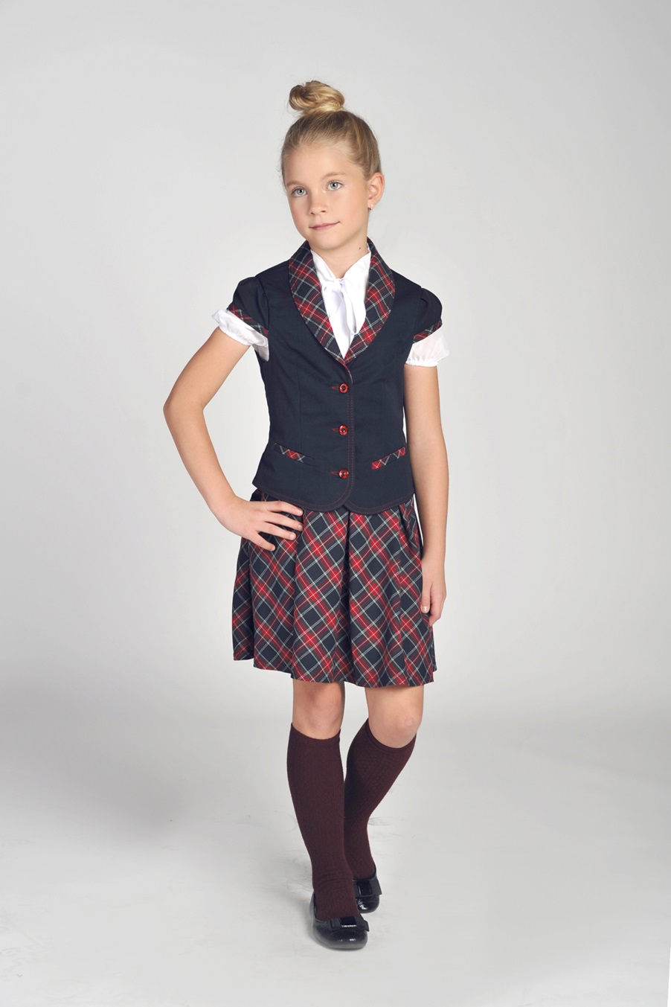
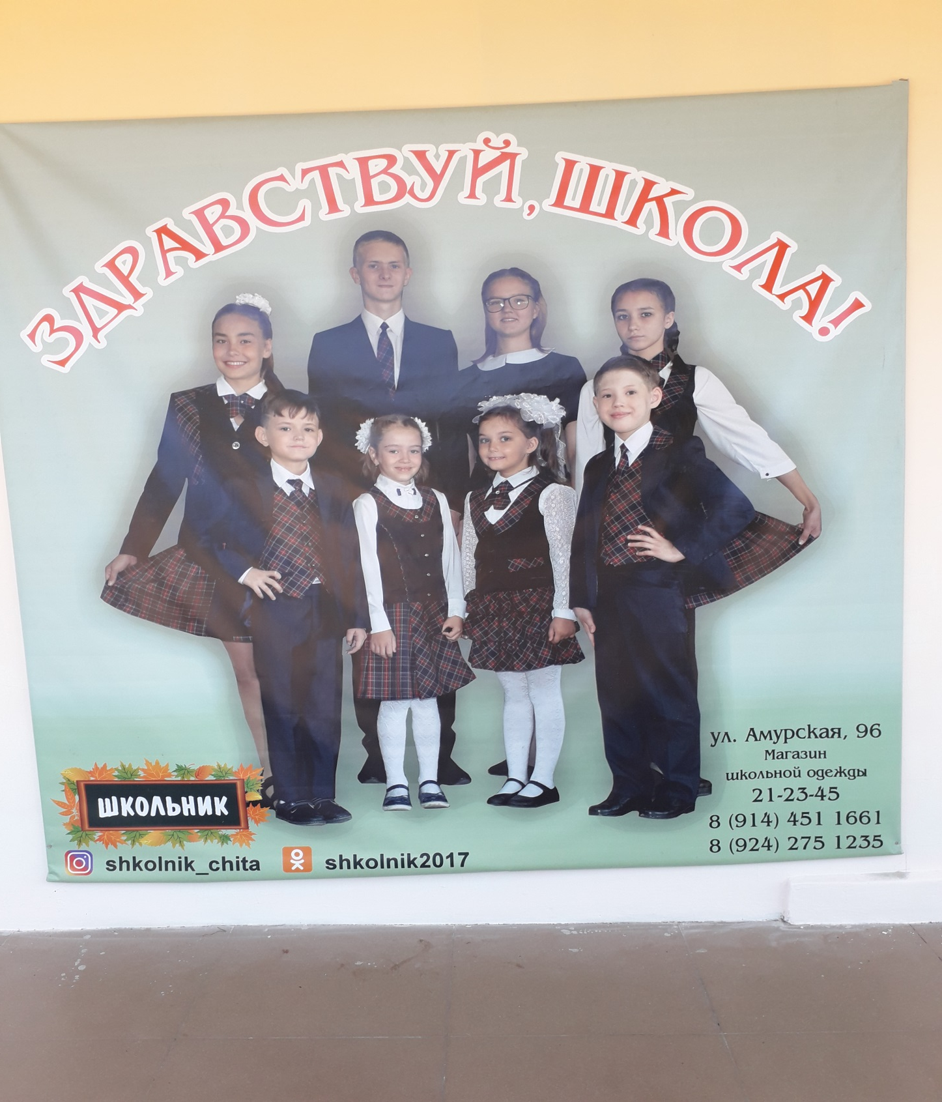
Школьная форма

Slide 8
Традиционные дела школы

Slide 9
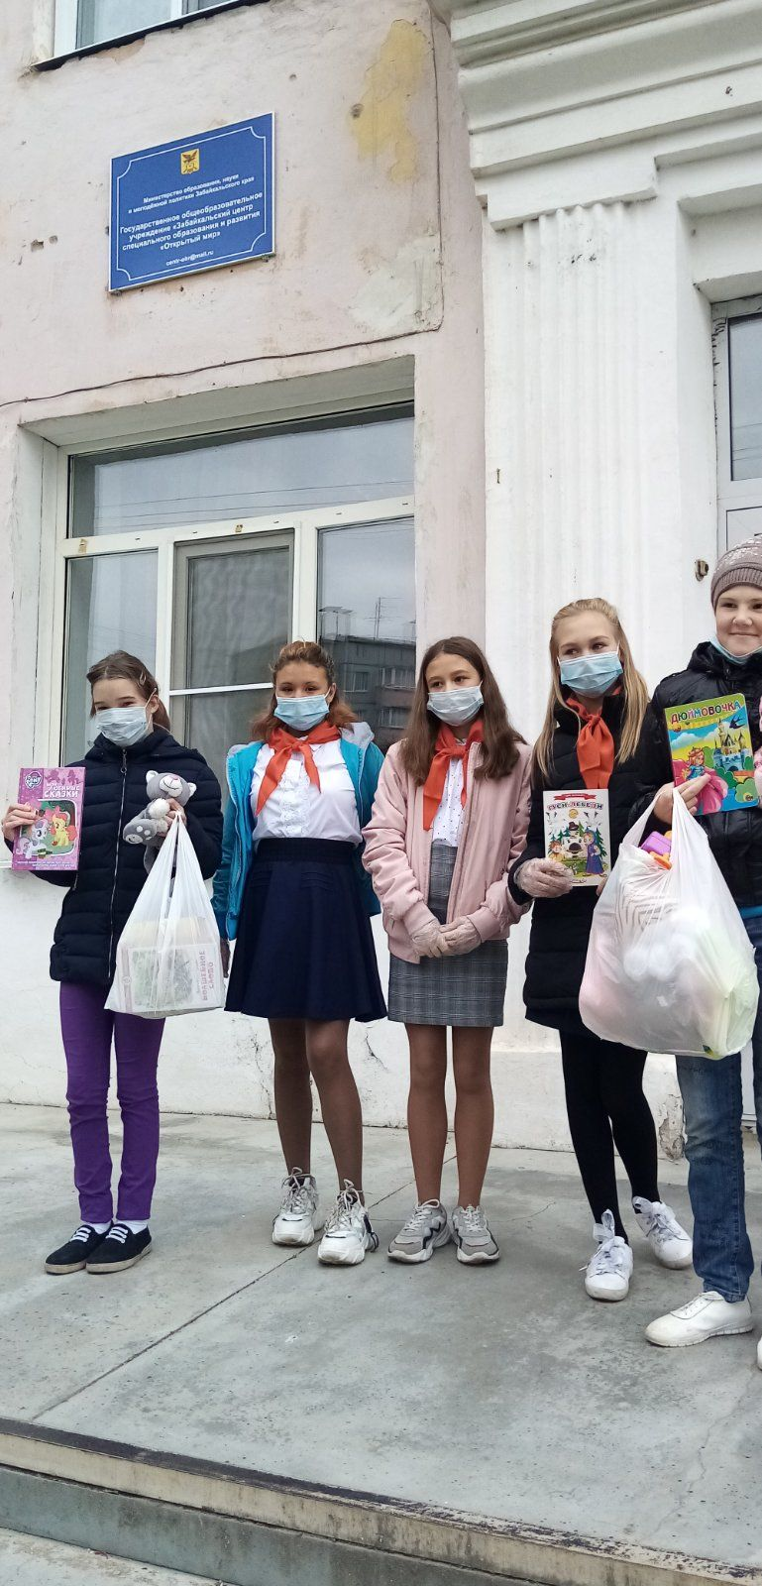
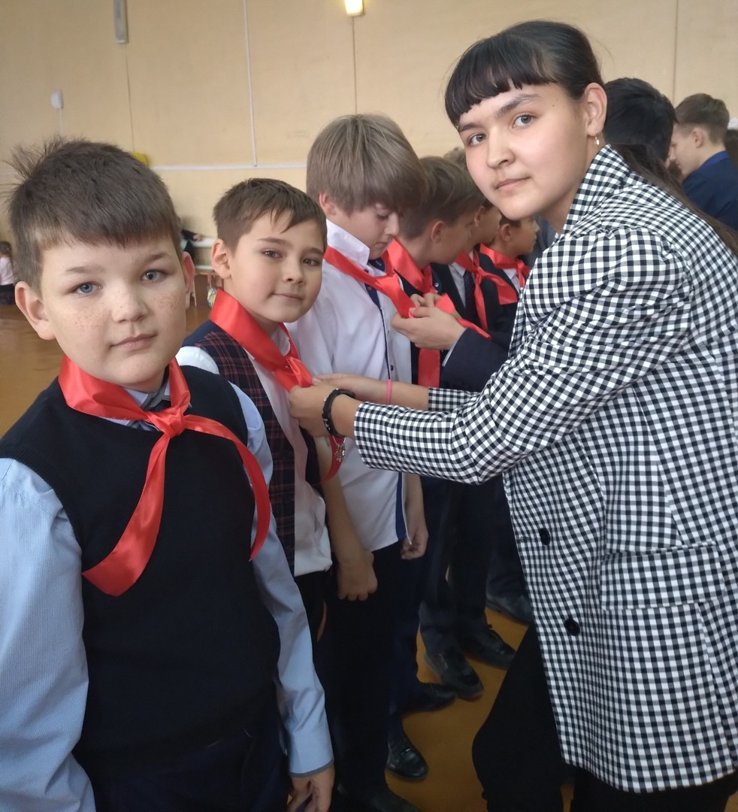
Традиции школы
Участие в благотворительном базаре.

Slide 10
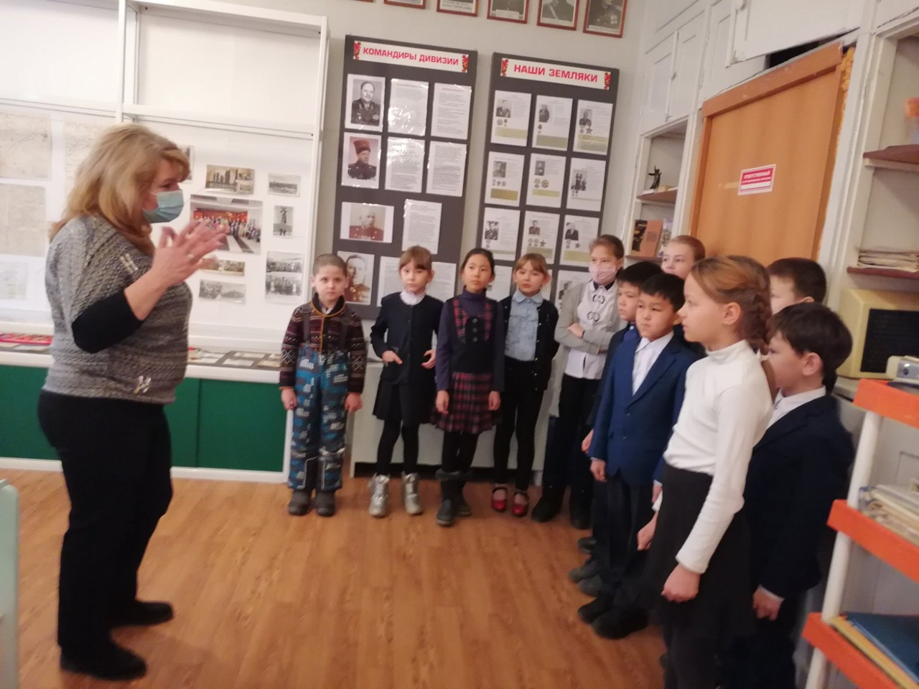

Slide 11
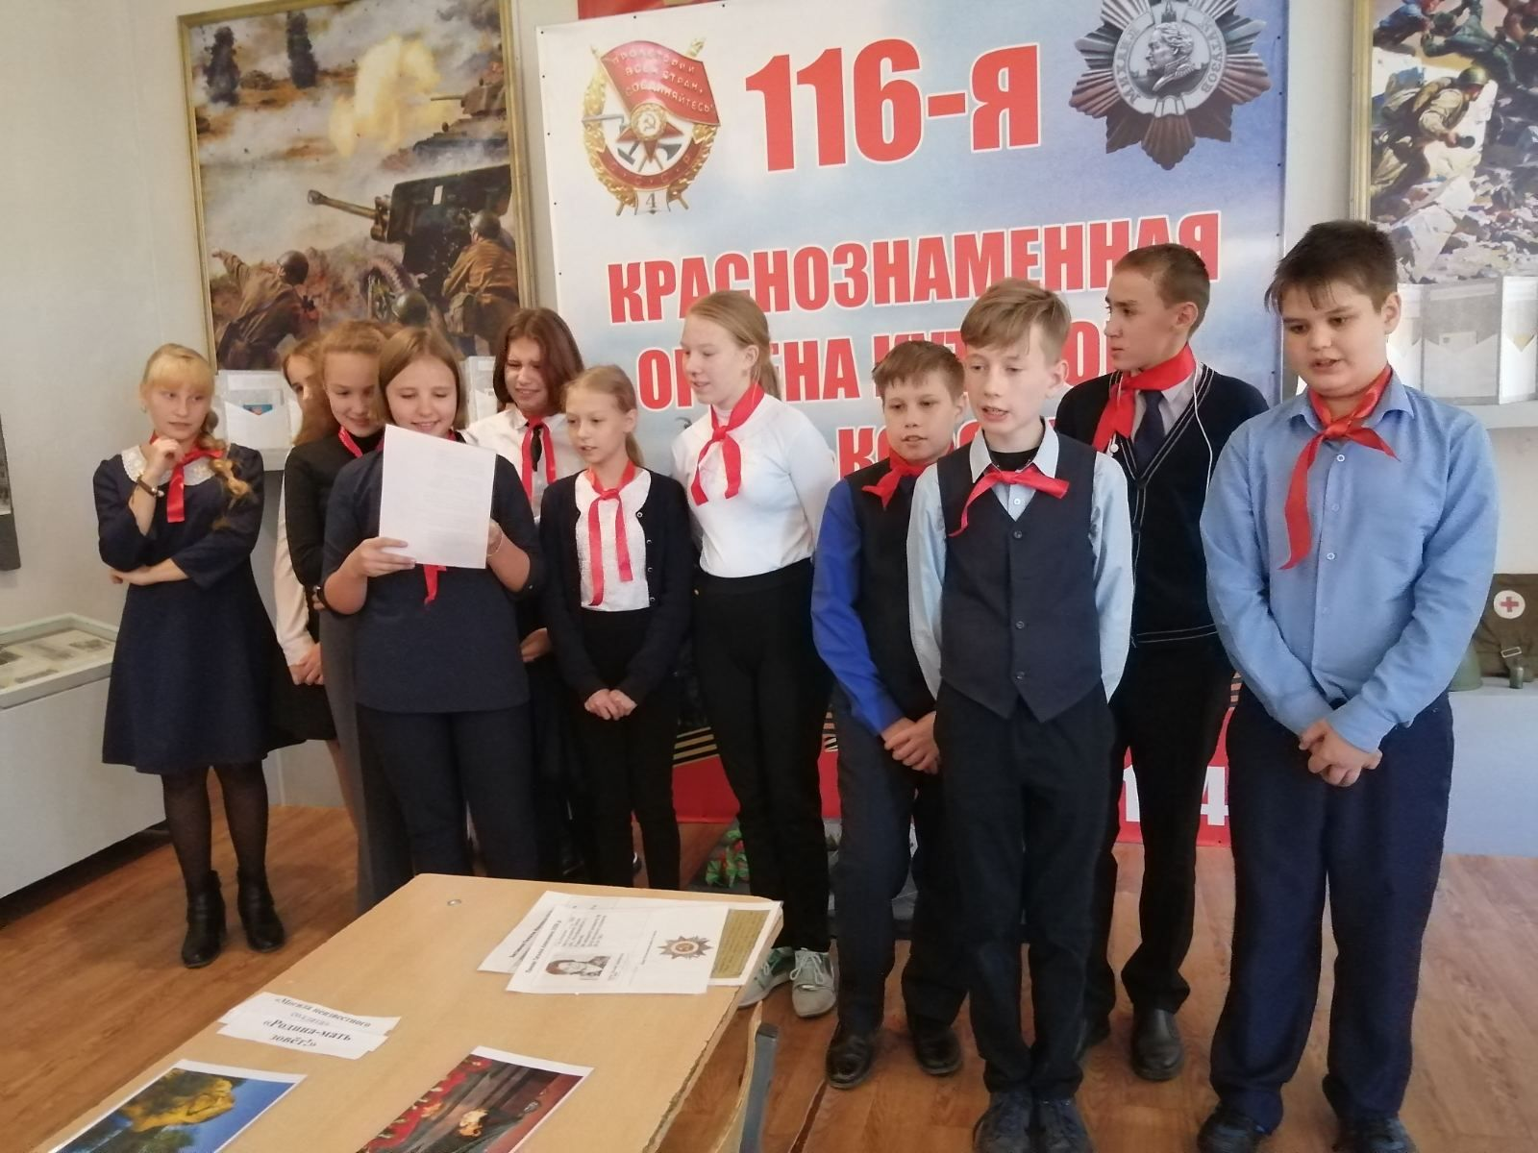

Slide 12
Достижения школы
18 место по результатам ЕГЭ в 2020 году
.
Призовые места в спортивных соревнованиях.

Slide 13
Система воспитания в школе
Пост № 1
Юнармия
Музей школы 16

Slide 14
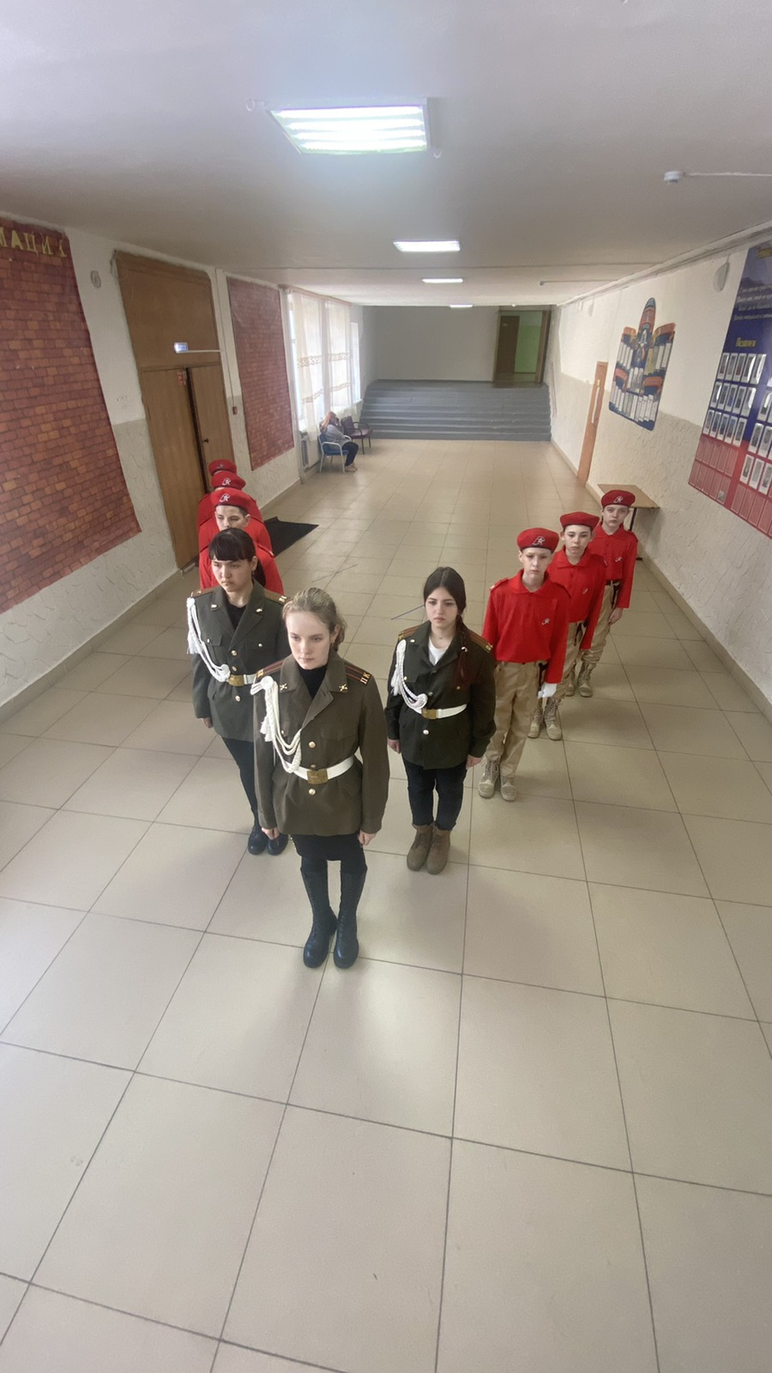

Slide 15
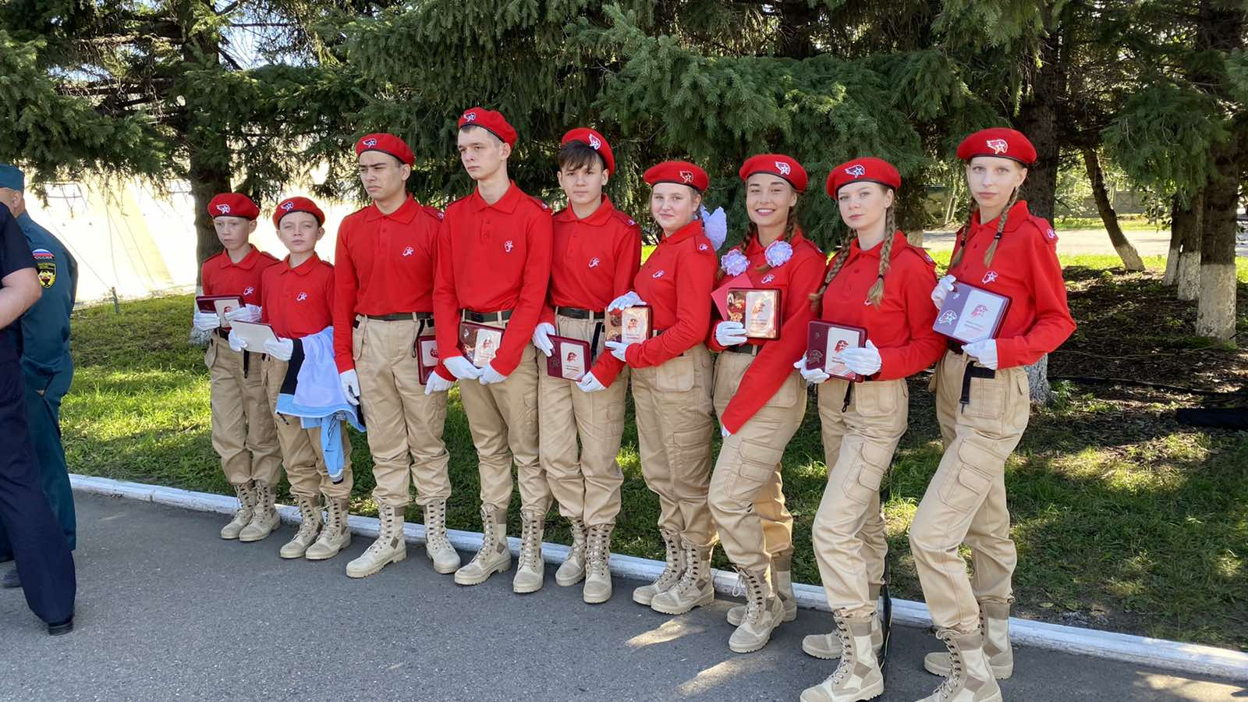

Slide 16
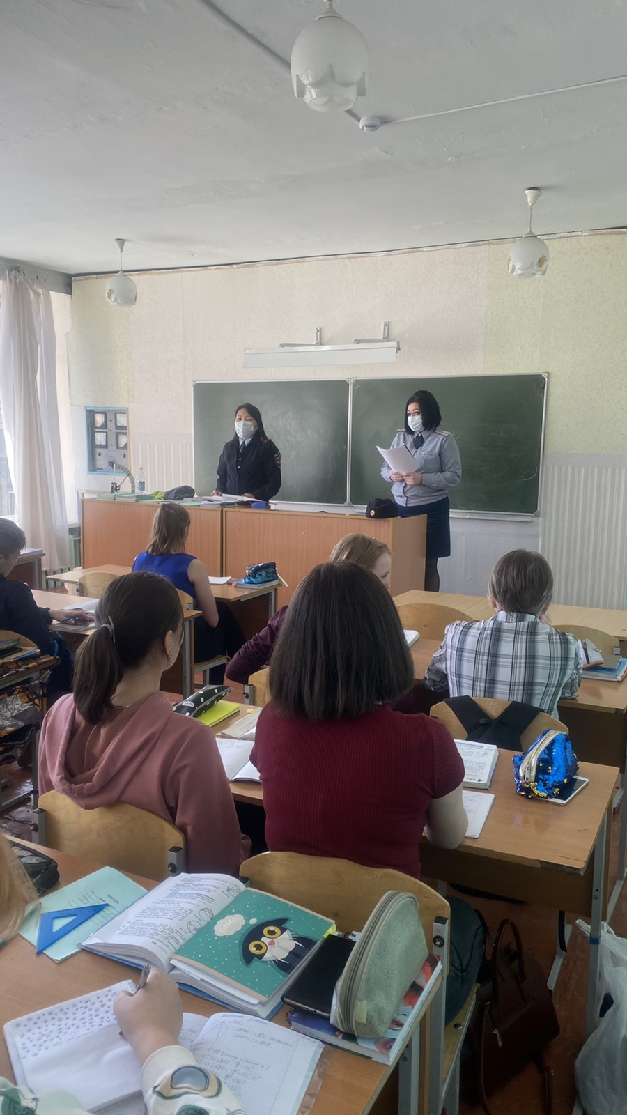

Slide 17
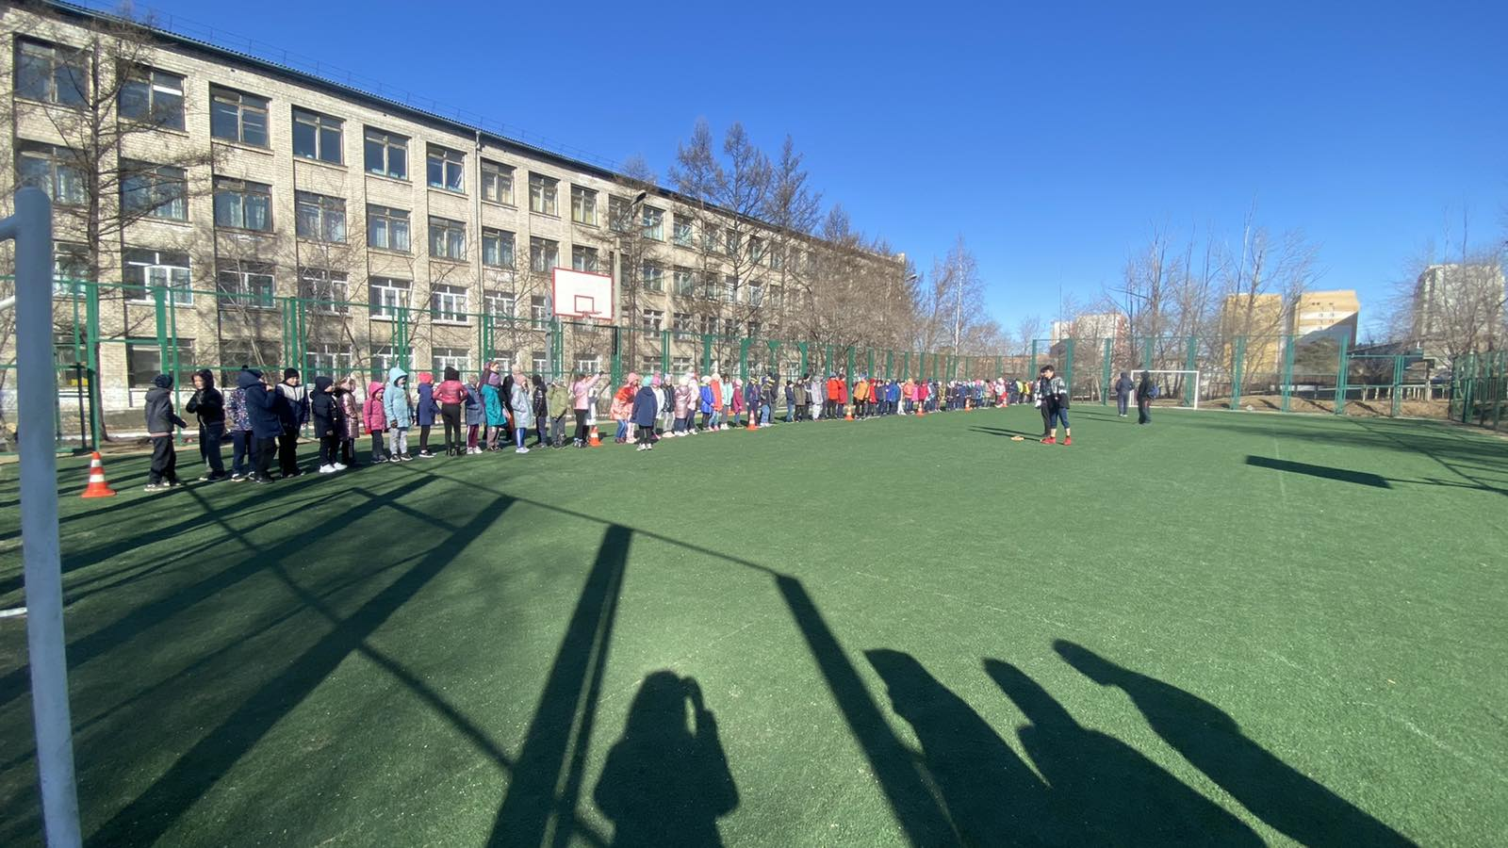

Slide 18
Дополнительное образование в школе
Кружок «Ожерелье»
Школьное Лесничество
Спортивные секции
Вокальная студия «Станица»

Slide 19
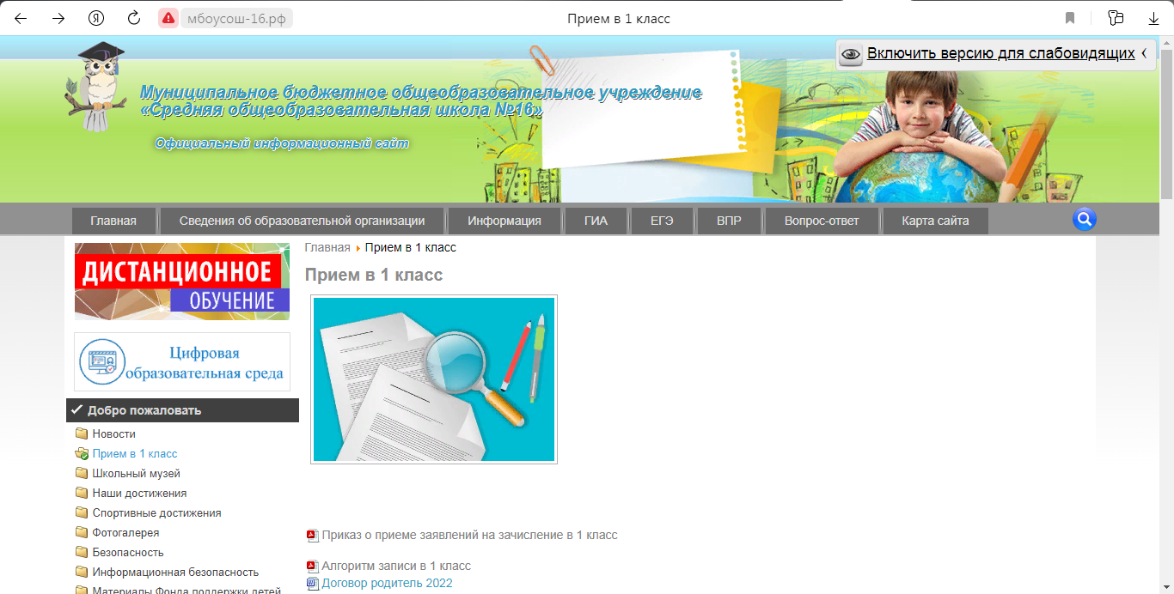
Вставьте заголовок слайда
СПАСИБО

